Slide 1
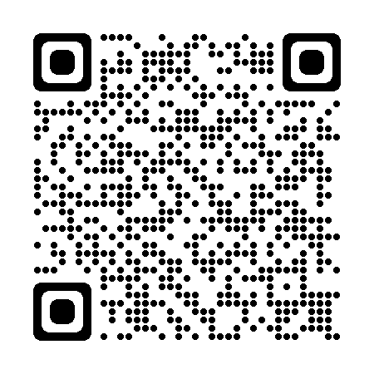
Amarantine
2021—1.09 beta
CleverRat
加入我们
Join us

Slide 2
Amarantine
2021—1.07.1

Slide 3


